Slide 1

Nhiệt liệt chào mừng các thầy, cô giáo
về dự giờ môn Tập đọc lớp 4A
Giáo viên: Nguyễn Thị Đức

Slide 2

Thứ ba ngày 27 tháng 10 năm 2023
Tập đọc
Đôi giày ba ta màu xanh
Theo HÀNG CHỨC NGUYÊN

Slide 3
- Tôi tưởng tượng nếu mang nó vào chắc bước đi sẽ nhẹ và nhanh hơn, tôi sẽ chạy trên những con đường đất mịn trong làng trước cái nhìn thèm muốn của các bạn tôi…
- Tôi tưởng tượng nếu mang nó vào chắc bước đi sẽ nhẹ và nhanh hơn, tôi sẽ chạy trên những con đường đất mịn trong làng trước cái nhìn thèm muốn của các bạn tôi…

Slide 4
Đoạn 1 đọc với giọng kể và tả chậm rãi, nhẹ nhàng
Đoạn 2 đọc với giọng nhanh hơn, vui hơn
Nhấn giọng ở một số từ gợi tả, gợi cảm: Chao ôi, đẹp làm sao, dáng thon thả, hàng khuy dập, ngẩn ngơ, run run, mấp máy, ngọ nguậy, nhảy tưng tưng…
Luyện đọc diễn cảm đoạn 2

Slide 5
- Đọc nối tiếp theo đoạn
- Tìm hiểu từ chú giải
- Tìm hiểu câu hỏi trong sách giáo khoa
- Luyện đọc diễn cảm đoạn 2
Hoạt động nhóm

Slide 6
Đoạn 1 đọc với giọng kể và tả chậm rãi, nhẹ nhàng.
Đoạn 2 đọc với giọng nhanh hơn, vui .
Nhấn giọng ở một số từ gợi tả, gợi cảm: chao ôi, đẹp làm sao, dáng thon thả, hàng khuy dập, ngẩn ngơ, run run, mấp máy, ngọ nguậy, nhảy tưng tưng…
- Luyện đọc diễn cảm đoạn 2

Slide 7

TÌM HIỂU BÀI

Slide 8
Câu 1: Tìm những câu văn tả vẻ đẹp của đôi giày ba ta.
- Cổ giày ôm sát chân. Thân giày làm bằng vải cứng, dáng thon thả, màu vải như màu da trời ngày thu. Phần thân giày gần sát cổ có hai hàng khuy dập và luồn một sợi dây trắng nhỏ vắt ngang.

Slide 9

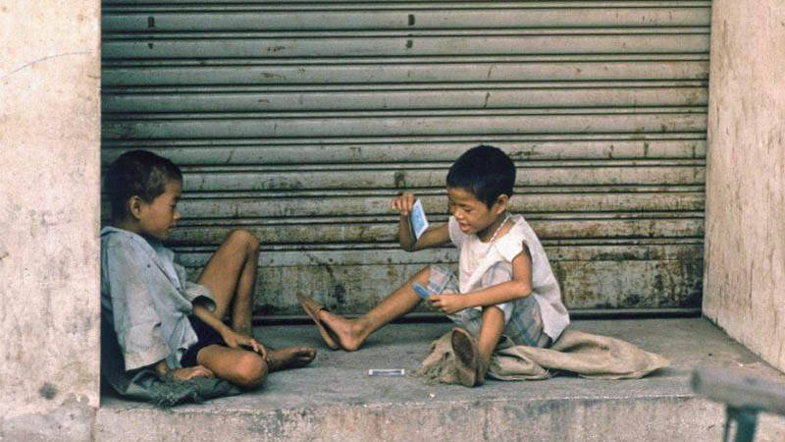
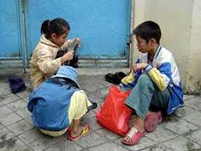

Slide 10
Câu 2: Tác giả của bài văn đã làm gì để động viên cậu bé Lái trong ngày đầu tới lớp?
- Chị đã quyết định thưởng cho Lái đôi giày ba ta màu xanh trong buổi đầu cậu đến lớp.

Slide 11
Câu 3: Tại sao tác giả lại chọn cách làm đó?
- Vì chị muốn mang lại niềm hạnh phúc cho Lái.
- Vì chị muốn động viên an ủi Lái, muốn Lái đi học.
- Vì chị nghĩ Lái cũng như chị sẽ rất sung sướng khi ước mơ của mình thành hiện thực.
- Vì Lái có ước mơ giống hệt chị ngày nhỏ.

Slide 12
Câu 4: Tìm những chi tiết nói lên sự cảm động và niềm vui của Lái khi nhận đôi giày.
- tay Lái run run,
- môi Lái mấp máy,
- mắt hết nhìn đôi giày, lại nhìn xuống đôi bàn chân mình đang ngọ nguậy dưới đất,
- Lúc ra khỏi lớp, Lái cột hai chiếc giày vào nhau, đeo vào cổ, nhảy tưng tưng.

Slide 13
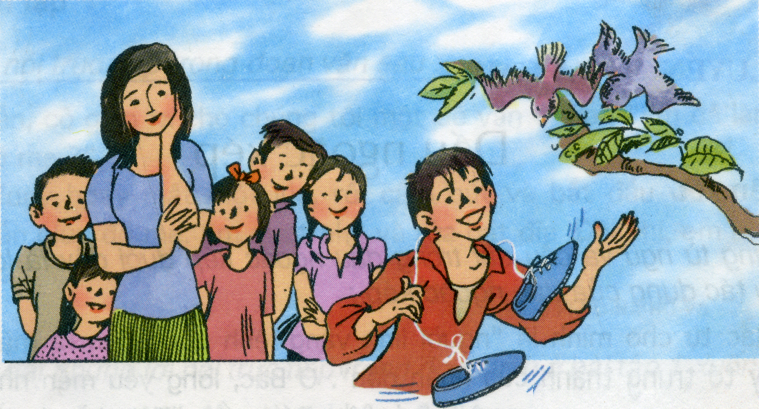

Slide 14
Thứ ba ngày 27 tháng 10 năm 2023
Tập đọc
Đôi giày ba ta màu xanh
Theo HÀNG CHỨC NGUYÊN
Nội dung: Để vận động cậu bé lang thang đi học, chị phụ trách đã quan tâm tới ước mơ của cậu, khiến cậu xúc động, vui sướng vì được thưởng đôi giày trong buổi đến lớp đầu tiên.

Slide 15

Thi đọc diễn cảm

Slide 16
Sau này làm công tác Đội ở một phường có lần tôi phải vận động Lái, một cậu bé lang thang đi học. Tôi đã theo Lái trên khắp các đường phố. Một lần , tôi bắt gặp cậu ngẩn ngơ nhìn theo đôi giày ba ta màu xanh của một cậu bé đang dạo chơi. Hóa ra trẻ con thời nào cũng giống nhau. Tôi quyết định chọn đôi giày ba ta màu xanh để thưởng cho Lái trong buổi đầu cậu đến lớp. Hôm nhận giày, tay Lái run run, môi cậu mấp máy, mắt hết nhìn đôi giày, lại nhìn xuống đôi bàn chân mình đang ngọ nguậy dưới đất. Lúc ra khỏi lớp, Lái cột hai chiếc giày
vào nhau, đeo vào cổ nhảy tưng tưng.

Slide 17
Thứ ba ngày 27 tháng 10 năm 2023
Tập đọc
Đôi giày ba ta màu xanh
Theo HÀNG CHỨC NGUYÊN
Nội dung: Để vận động cậu bé lang thang đi học, chị phụ trách đã quan tâm đến ước mơ của cậu, khiến cậu rất xúc động, vui sướng vì được thưởng đôi giày trong buổi đầu đến lớp.

Slide 18

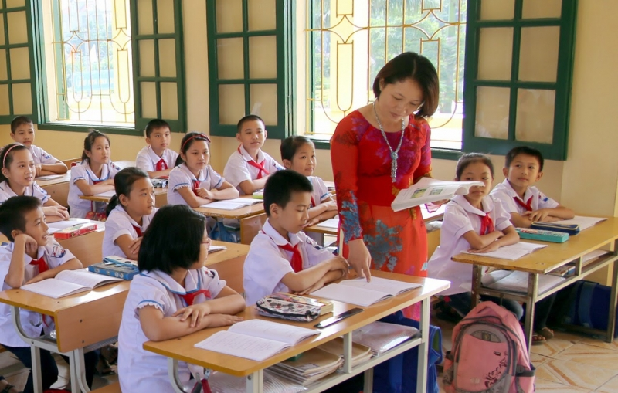

Slide 19
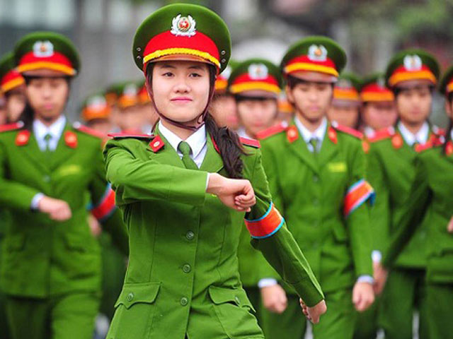

Slide 20
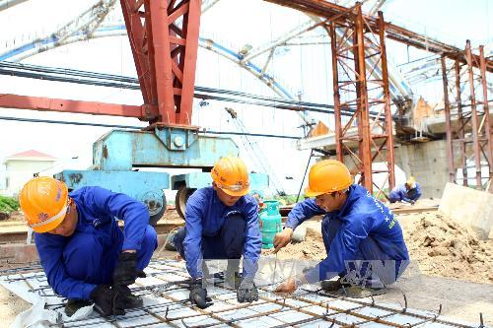

Slide 21



XIN CHÂN THÀNH CẢM ƠN
CÁC THẦY CÔ GIÁO ĐÃ VỀ DỰ GIỜ

